Slide 1
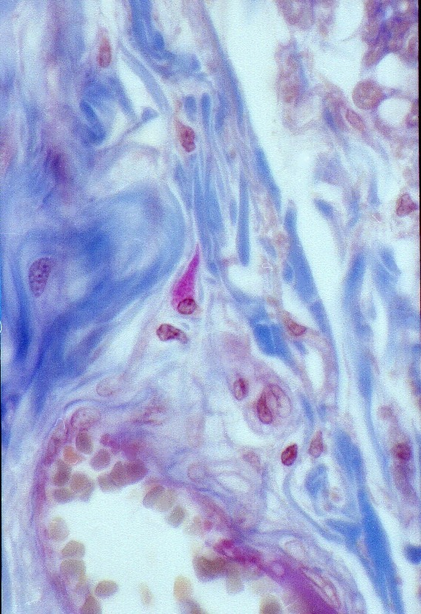
Manual digital de prácticas
Práctica 7.
Tejido conjuntivo
Instrucciones generales:
En el microscopio virtual o en el Atlas Digital del Departamento busca cada preparación histológica o fotomicrografía y señala lo que se te pide.

Slide 2
Resultados de aprendizaje: Identifica los diferentes tipos de tejido conjuntivo no especializado en fotomicrografías y en cortes histológicos. Identifica los componentes de la matriz extracelular en fotomicrografías y en cortes histológicos. Identifica las células del tejido conjuntivo no especializado en fotomicrografías y en cortes histológicos.
Recursos:
http://www.facmed.unam.mx/deptos/biocetis/atlas2013A/con1/conj.html
http://microvirtualbct.facmed.unam.mx/mv.html
Piel con granuloma-página 2
Células plasmáticas-página 1
Cordón espermático-página 2
Aorta-página 2
Hígado o ganglio linfático (fibras reticulares)-página 6
Piel delgada-página 1 ó 2
Tendón-página 2

Slide 3
7.1 Piel con granuloma. Observa los núcleos alargados de los fibroblastos y fibrocitos. Las fibras de colágena aisladas o formando haces. Las células gigantes de reacción a cuerpo extraño, que son células grandes, multinucleadas, formadas por la fusión de pocos o numerosos macrófagos. Señala lo que se te pide.
Coloca la imagen aquí
Tinción:
Núcleos alargados de fibroblastos y fibrocitos
Fibras de colágena
Células gigantes de reacción a cuerpo extraño

Slide 4
7.2 Tumor cutáneo con células plasmáticas. Observa las células plasmáticas o plasmocitos. Son células redondeadas u ovaladas, con núcleo excéntrico y cromatina dispuesta radialmente, su citoplasma es basófilo. En un polo del núcleo se visualiza un espacio claro, la imagen negativa del aparato de Golgi. Señala lo que se te pide.
Coloca la imagen aquí
Tinción;
Célula plasmática
Citoplasma basófilo
Imagen negativa del aparato de Golgi
Núcleo excéntrico con cromatina radiada

Slide 5
7.3 Cordón espermático. Observa haces de fibras de colágena, fibroblastos y células cebadas o mastocitos, que se identifican por su citoplasma granular. Señala lo que se te pide.
Coloca la imagen aquí
Tinción:
Haces de fibras de colágena
Núcleos alargados de fibroblastos y fibrocitos
Células cebadas o mastocitos

Slide 6
7.4 Aorta. Observa las fibras elásticas en secciones longitudinales y/o transversales. Distingue su forma ondulante (secciones longitudinales), de color negro o morado y pequeños puntitos de color negro o morado (secciones transversales) dependiendo de la tinción. Señala lo que se te pide.
Coloca la imagen aquí
Tinción:
Fibras elásticas en corte longitudinal
Fibras elásticas en corte transversal

Slide 7
7.5 Hígado o ganglio linfático con tinción para fibras reticulares. Observa las fibras reticulares (colágena tipo III) de grosor muy delgado, dispuestas en todas las direcciones del espacio e integrando redes sumamente finas que sirven de soporte a las células. Señala lo que se te pide.
Coloca la imagen aquí
Tinción:
Fibras reticulares formando redes.

Slide 8
7.6 Piel delgada. Observa el tejido conjuntivo laxo debajo del epitelio, con vasos sanguíneos, muchos núcleos celulares y pocas fibras. El tejido conjuntivo denso irregular mas profundo, con mayor cantidad de fibras gruesas y pocas células. Señala lo que se te pide.
Coloca la imagen aquí
Tinción:
Tejido conjuntivo laxo (dermis papilar)
Células conjuntivas
Tejido conjuntivo denso irregular (dermis reticular)

Slide 9
7.7 Tendón. Observa el tejido conjuntivo denso regular, modelado o tendinoso. La disposición longitudinal y paralela de los haces gruesos de fibras de colágena cuya presencia es notoriamente mayor que las células (fibroblastos o fibrocitos) y que la sustancia amorfa, casi inexistente. Señala lo que se te pide.
Coloca la imagen aquí
Tinción:
Haces de fibras de colágena longitudinales
Núcleos de fibroblastos o fibrocitos

